Slide 1
Отчет о проделанной работе за 2020-2021 учебный год
Заведующая д/с «Солнышко»
Е.А.Моисеенко
май 2021 года

Slide 2
Уважаемые родители!
Вот и подходит к концу очередной учебный год в нашем детском саду. В течение 2020 года пришлось пережить нелегкий период, связанный с пандемией коронавируса. Всем нам пришлось пересмотреть отношение ко многим вещам: здоровью, работе, семье. Но мы с вами справились со всеми трудностями и научились жить по-другому. Научились использовать в работе совершенно новые возможности, обогатили свои знания в области коммуникационных технологий, дистанционного обучения детей и, взаимодействия с родителями и коллегами, научились ценить «живое» общение.
В начале 2020-2021 учебного года мы наметили много планов и, даже в условиях изоляции, постарались максимально реализовать все, что было намечено. И сегодня мы представляем наш ежегодный отчет о проделанной работе.

Slide 3
Перспективы работы на 2020-2021 год (были запланированы осенью 2020 года)
Частично заменить кабинки;
Оформить площадку по ПДД на участке д/с;
Дооформить сцену на участке;
Оформить игровые участки;
Обновить методическую литературу;
Отремонтировать фасад здания;
Вступить в Программу по реконструкции детского сада;

Slide 4
Что выполнено за 2020-2021 учебный год
Создан сайт образовательной организации (садик-солнышко.edusite.ru);
Проведено подключение к сети Wi-Fi;
Частично заменены кабинки в приемных трех групп (благодаря Программе Гражданской инициативы 120 000 рублей);
Обогащена РППС (развивающая среда) в группах;
Пополнен методический кабинет (шкафы, стеллажи);

Slide 5
Что выполнено за 2020-2021 учебный год
Выделены средства в размере 1 115 921 рубль на установку пожарных эвакуационных лестниц в 4-х группах второго этажа. Монтаж будет проводиться летом.
Выделены 5 000 000 рублей для подготовки проектно-сметной документации по введению в эксплуатацию пристройки детского сада. Проведен аукцион, определен подрядчик для изготовления документов;
Приобретено цифровое пианино для музыкального зала.

Slide 6
Новые кабинки порадовали ребят

Slide 7
Электронное пианино для занятий

Slide 8
За период работы с 2018 по 2021 год сделано очень много для изменения интерьера детского сада.
Следующим этапом работы станет изменение и обогащение территории образовательной организации.

Slide 9
Летом 2021 года на территории детского сада планируется организовать площадку для занятий с детьми по ПДД на прогулке. Все материалы для работы закуплены (велосипеды, самокаты, модули спец. автомобилей, все для работы регулировщика)

Slide 10
Оформить площадку по ПДД на участке д/с (образец)

Slide 12
Такую масштабную и материально затратную работу мы не в состоянии выполнить самостоятельно. Поэтому, в очередной раз, будем вступать в Программу Гражданской инициативы, обращаться за помощью к нашим спонсорам-партнерам. Очень надеемся на поддержку родителей и коллег.

Slide 13
Планируем дооформить сцену на участке

Slide 14
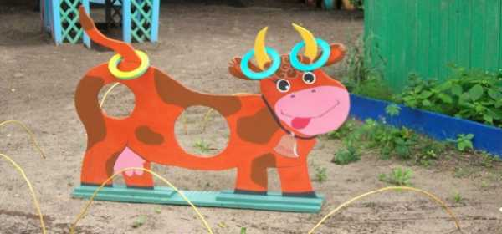
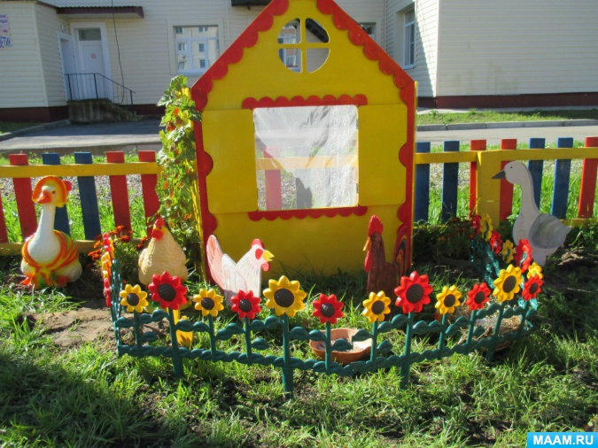
Оформить игровые участки в соответствии с возрастными особенностями детей
Проекты оформления участков были представлены педагогами на итоговом Педсовете.

Slide 15
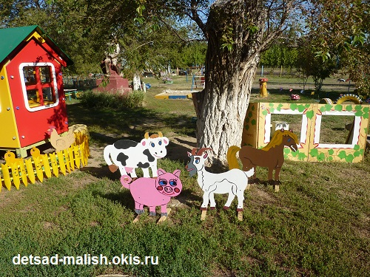
Детям раннего возраста очень важно много двигаться и познавать мир

Slide 16
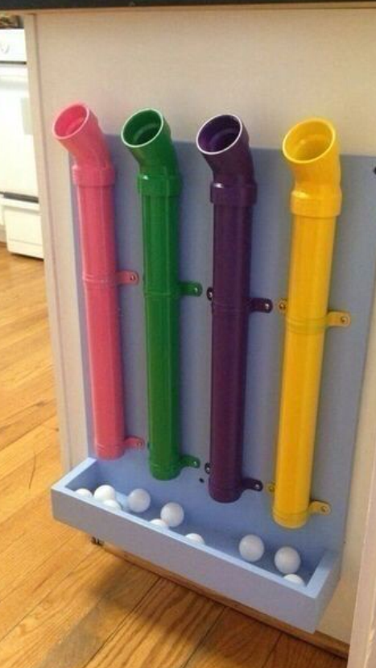
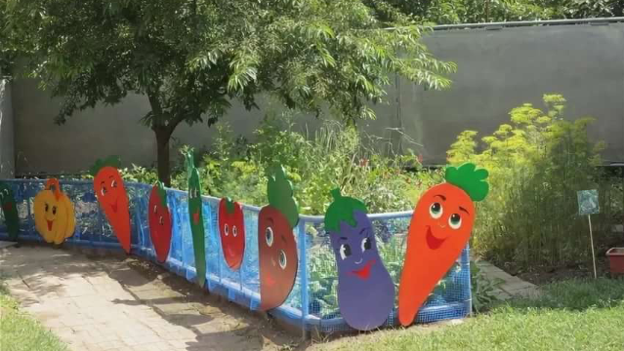

Slide 17
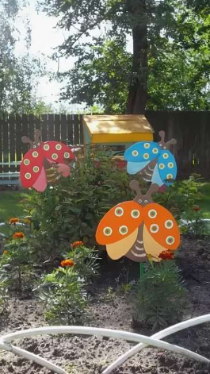
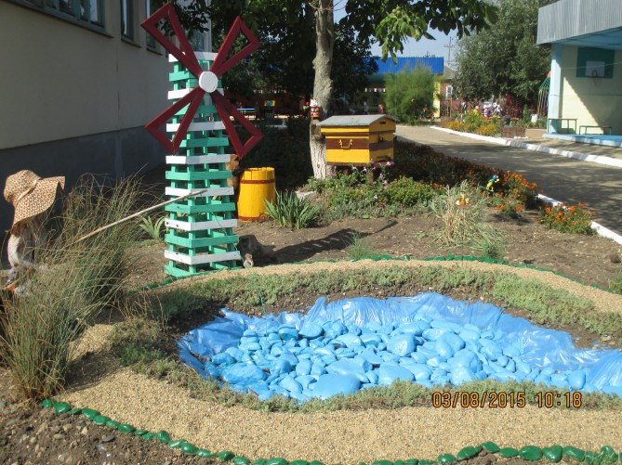
Очень важна и эстетика на участках

Slide 18
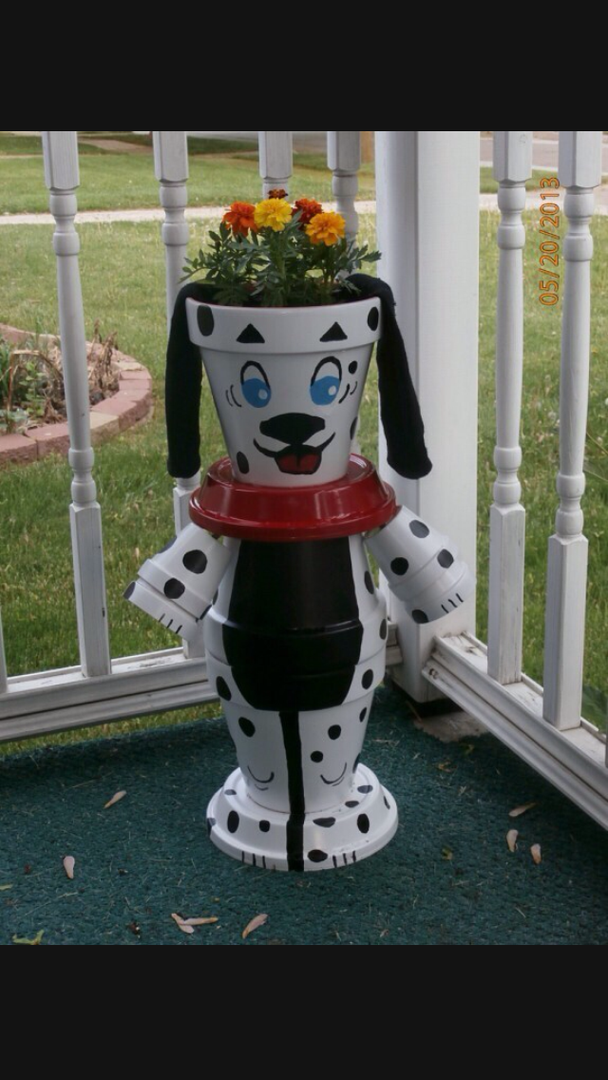
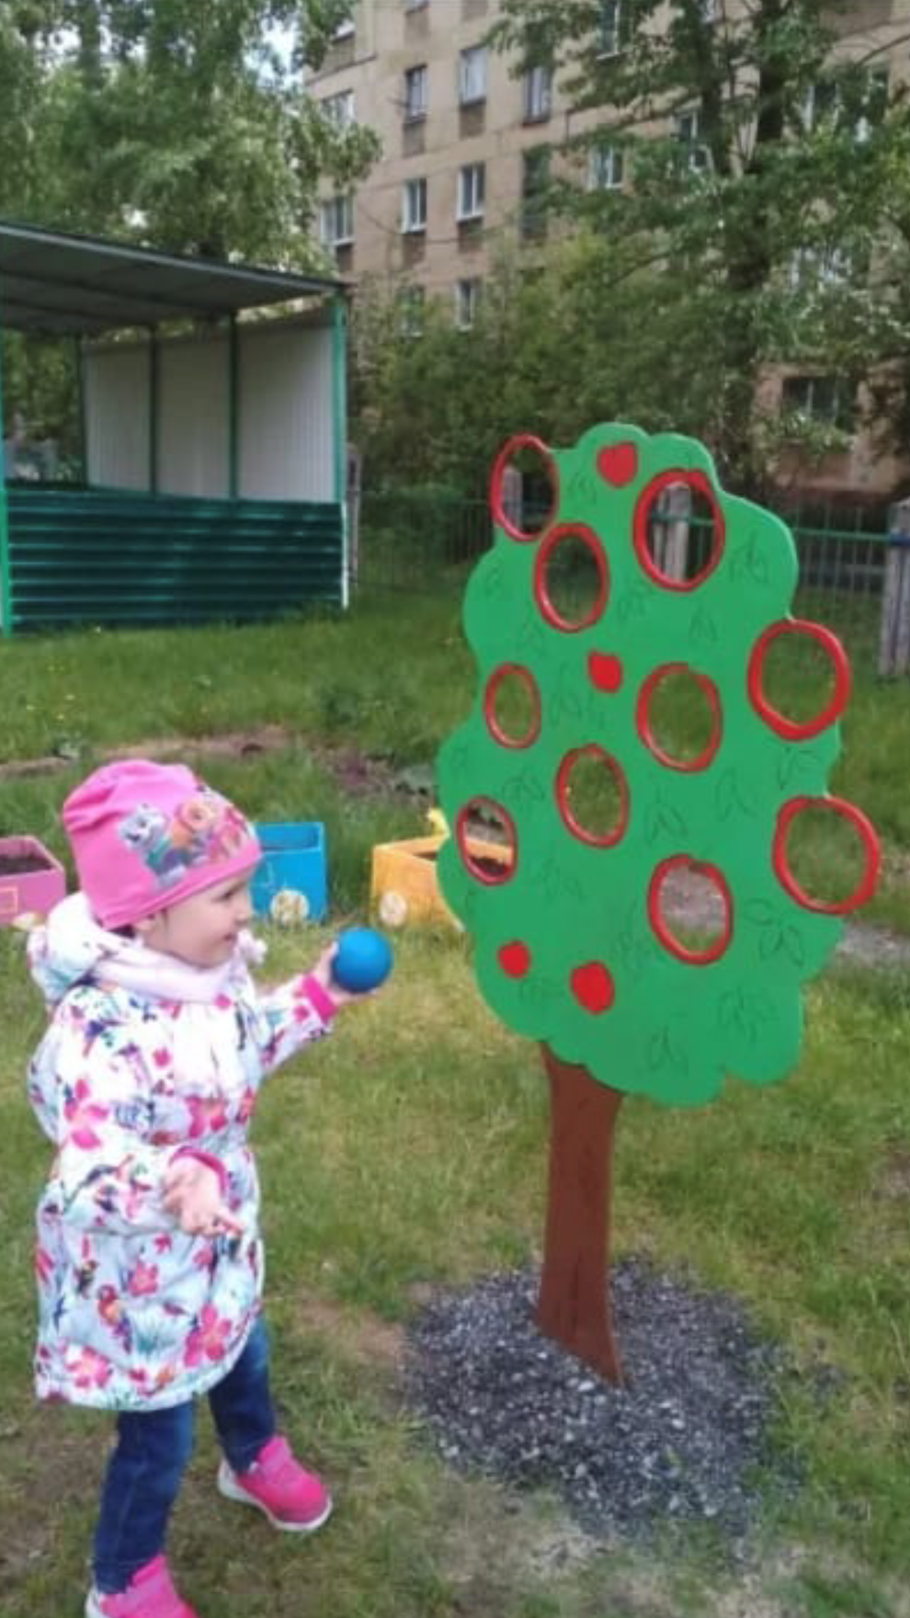

Slide 19
Очень хочется обеспечить наших детей такими городками для игр и физического развития. Есть к чему стремиться…

Slide 20
Методическая и педагогическая работа 2020-2021 учебный год
В ДОУ организована работа консультационного пункта для оказания консультативной, методической и диагностической помощи родителям детей, не посещающих детский сад (с привлечением специалистов Миндерлинской средней школы).
Педагоги ДОУ прошли обучение в рамках проекта «Укрепление общественного здоровья» национального проекта «Демография»;
Приняли участие в районном семинаре на тему «Коллективная образовательная деятельность на основе индивидуального подхода»;
Участвовали в районном конкурсе «Лучший в профессии - 2021»;

Slide 21
Методическая и педагогическая работа 2020-2021 учебный год
Проводили праздники, соревнования и развлечения для детей;
Регулярно повышали уровень квалификации;
Участвовали в методических мероприятиях;
Оформили электронные портфолио педагогов с которыми можно ознакомится на сайте детского сада и на личном сайте воспитателя;
Проводили открытые занятия;
Участвовали в онлайн-конкурсах разных уровней для педагогов и детей, делились данной информацией с родителями;
Проводили педагогический мониторинг развития детей;

Slide 22
План работы на лето 2021 года
Провести выпускной балл.
Организовать переход групп.
Провести косметический ремонт музыкального зала.
Организовать работу на игровых участках детского сада с целью обогащения игровым и развивающим оборудованием.
Открыть набор детей в ясельную группу.
Оформить музыкальный участок (сцена, скамейки)
Привлечь спонсоров и партнеров для оформления площадки по БДД.

Slide 23
План педагогической работы на 2021-2022 учебный год
Пересмотреть работу логопедического пункта ДОУ;
Обновить учебно-методический комплекс (литературу, методические пособия);
Попытаться внедрить в работу с детьми РОБОТОТЕХНИКУ;
Внедрять новые развивающие педагогические технологии в работу с детьми, позволяющие развивать инициативу, творчество и самостоятельность;
Ввести кружковую работу в ДОУ;
Продолжать обогащать РППС;

Slide 24
Уважаемые друзья!
Спасибо вам за совместную работу с нашими педагогами и сотрудниками детского сада в 2020-2021 учебном году!
Спасибо за отзывчивость и понимание, ответственность и инициативу!
А мы, в свою очередь, постараемся выполнить все намеченное.
Спасибо за внимание!

Slide 25
Желаем вам хорошего летнего отдыха и
надеемся на дальнейшее сотрудничество!

